Slide 1
10.
CSS display / position
배치의 비밀.

Slide 2
DISPLAY

Slide 3
display
inline | block | list-item | inline-block | table |
inline-table | table-row-group | table-header-group |
table-footer-group | table-row | table-column-group | table-column | table-cell | table-caption | none | inherit

Slide 4
display
Lv3에서 새로 추가된 값들:
run-in | flow | flow-root | flex | grid | ruby | ruby-base | ruby-text | ruby-base-container | ruby-text-container | contents | inline-table | inline-flex | inline-grid

Slide 5
CHANGED DISPLAY

Slide 6
CHANGED DISPLAY
position: absolute | fixed
float: left | right
⬇️ changed display
display: block

Slide 7
DISPLAY : INLINE

Slide 8
display : inline
흐름 방향 | 수평
너 비 | X | 높 이 | X
수평 마진 | O | 수직 마진 | X
수평 패딩 | O | 수직 패딩 | O^{(X)}

Slide 9
display : inline
line-height
inline
inline
inline
inline
https://t.ly/XHv3

Slide 10
DISPLAY : BLOCK

Slide 11
display : block
흐름 방향 | 수직
너 비 | O | 높 이 | O
수평 마진 | O | 수직 마진 | O^{(중첩)}
수평 패딩 | O | 수직 패딩 | O

Slide 12
display : block
block
block
block

Slide 13
DISPLAY : INLINE-BLOCK

Slide 14
display : inline-block
흐름 방향 | 수평
너 비 | O | 높 이 | O
수평 마진 | O | 수직 마진 | O^{(중첩X)}
수평 패딩 | O | 수직 패딩 | O

Slide 15
display : inline-block
inline-block
line-height
inline-block
inline-block
line-height
inline-block

Slide 16
DISPLAY : NONE

Slide 17
display : none
어떤 장치도 표시하거나 접근할 수 없음.
화면
인쇄
보조공학기기
마우스
키보드
...

Slide 18
display : none vs [hidden]
.hidden { display: none; }
==
<p class="desc" hidden>

Slide 19
Display Module Lv3

Slide 20
display
Lv3에서 새로 추가된 값들:
run-in | flow | flow-root | flex | grid | ruby | ruby-base | ruby-text | ruby-base-container | ruby-text-container | contents | inline-table | inline-flex | inline-grid

Slide 21
display : flow-root
블록 컨테이너가 된다.
포함 콘텐츠는 새 블록 형식 문맥(block formatting context)이 된다.
float, margin 속성을 다르게 처리.
블록이 된다.
포함한 float 요소는 컨테이너 끝에서 clear 된다.
부모-자식 요소의 수직 마진을 병합하지 않는다.

Slide 22
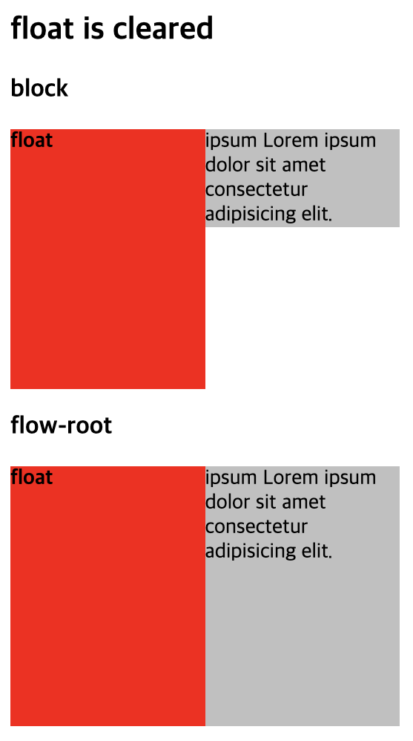
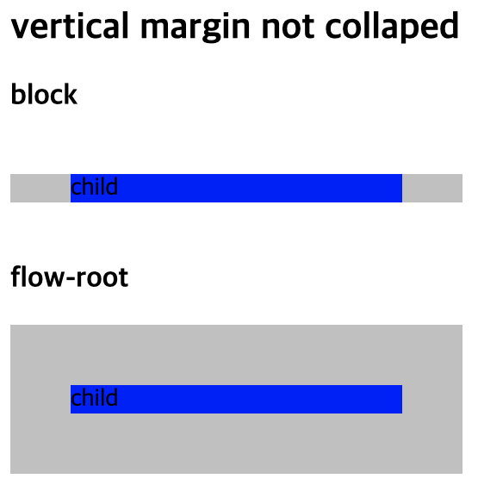
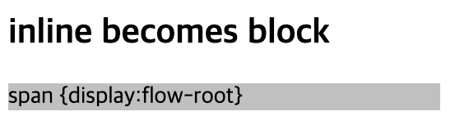
display : flow-root
Domo - https://t.ly/U8sQ

Slide 23
display : flex
flex 컨테이너 박스를 생성한다.
flex 형식 문맥을 설정한다.
포함 아이템을 1차원 기반으로 배치.
자세한 내용은 13. CSS flex 강의 영상 참고.

Slide 24
display : grid
grid 컨테이너 박스를 생성한다.
grid 형식 문맥을 설정한다.
포함 아이템을 2차원 기반으로 배치.
자세한 내용은 14. CSS grid 강의 영상 참고.

Slide 25
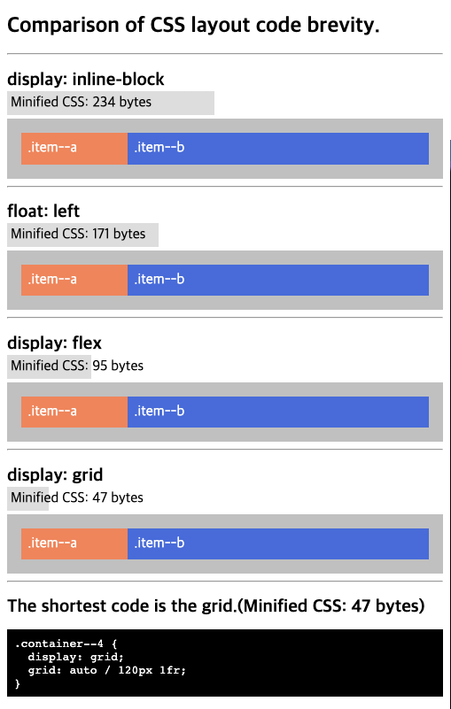
CSS 배치 코드 간결함 비교
Demo - https://t.ly/OMSy

Slide 26
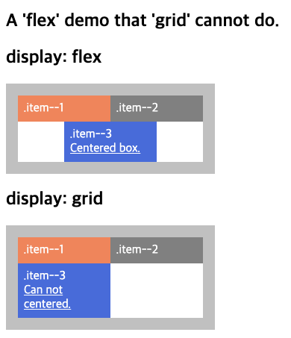
flex만 가능한 배치 (격자에 구애 받지 않음)

Slide 27
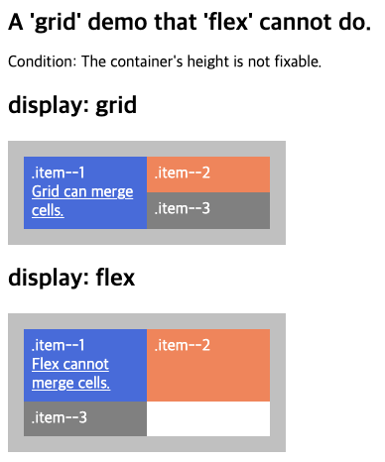
grid만 가능한 배치 (셀의 병합 가능)

Slide 28
POSITION

Slide 29
position : static
left, right, top, bottom, z-index ❌
배치 기준 없음. 흐름에 따라 배치.

Slide 30
position : relative
left, right, top, bottom, z-index, inset ⭕
박스의 현재 위치가 배치의 기준.
배치를 변경할 때 다른 박스의 흐름을 깨지 않음.
자식 또는 자손 요소의 absolute 배치 기준이 됨.

Slide 31
position : absolute
left, right, top, bottom, z-index, inset ⭕
일반적인 흐름에서 완전히 이탈.
부모, 형제의 크기나 위치에 전혀 영향을 미치지 않음.
조상 박스가 relative, absolute, fixed, transform 일 때,
조상 기준으로 배치.
Demo - https://t.ly/rtBL

Slide 32
position : fixed
left, right, top, bottom, z-index, inset ⭕
뷰포트가 배치 기준.
조상 요소에 transform 속성이 있으면 transform 속성이 있는 요소가 배치 기준.
Demo - https://t.ly/rtBL

Slide 33
position : sticky
left, right, top, bottom, z-index, inset ⭕
스크롤 포트가 배치 기준.
부모 요소가 스크롤 포트에 보이는 동안 스크롤 포트
기준으로 고정.
부모 요소가 스크롤 밖으로 이탈하면 고정을 멈춤.
Demo - https://t.ly/TNG0

Slide 34
z-index
.A { z-index:0 }
.A { z-index:0 }
.a { z-index:9 }
.a { z-index:9 }
.B { z-index:1 }
.B { z-index:1 }

